Slide 1
Игра «Наоборот»

Slide 2
Маленький
Большой

Slide 3
Больной
Здоровый

Slide 4
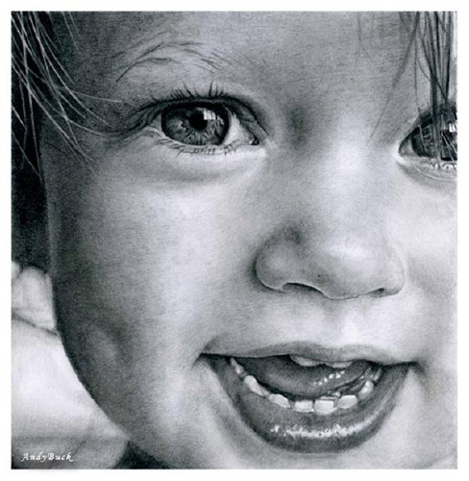
Грустно
Весело

Slide 5
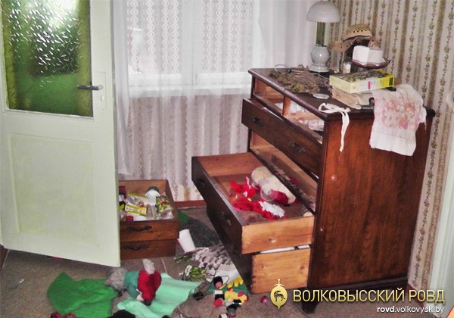
Чисто
Грязно

Slide 6
Высокий
Низкий

Slide 7
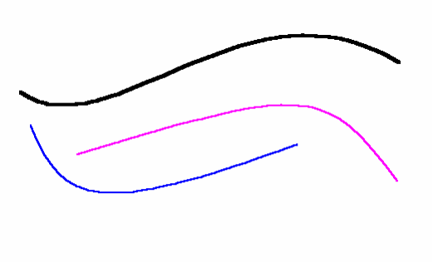
Прямая
Кривая

Slide 8
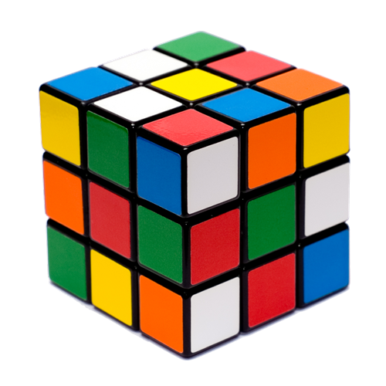
Круглый
Квадратный

Slide 9
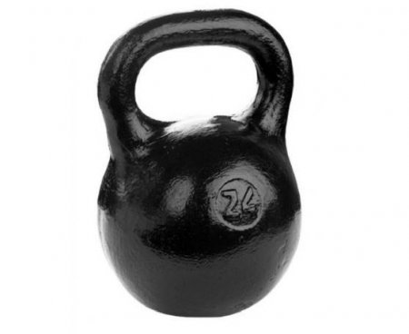
Легкий
Тяжелый

